Slide 1

Toán: Bài 14
Khối lập phương,
khối hộp chữ nhật

Slide 2



Tiết 1

Slide 3

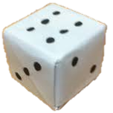
Khám phá
Khối lập phương
a)

Slide 4
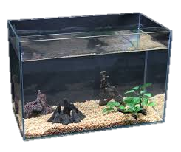
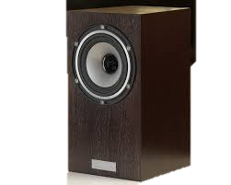
b)
Khối hộp chữ nhật

Slide 5
Hoạt động
1
Những hình nào là khối lập phương?
A
B
C
D

Slide 6

2
Những hình nào là khối hộp chữ nhật?
A
B
C
D

Slide 7
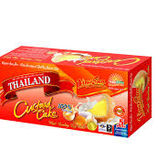

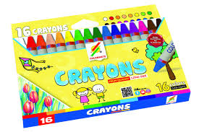

3
a) Mỗi đồ vật sau có dạng hình gì?
Khối lập phương
Khối hộp chữ nhật
b) Em hãy nêu tên một số đồ vật có dạng khối lập phương hoặc khối hộp chữ nhật ở quanh ta nhé!

Slide 8


Nhận xét – Dặn dò.

Slide 9
Tiết 2
Luyện tập
(trang 94)

Slide 10

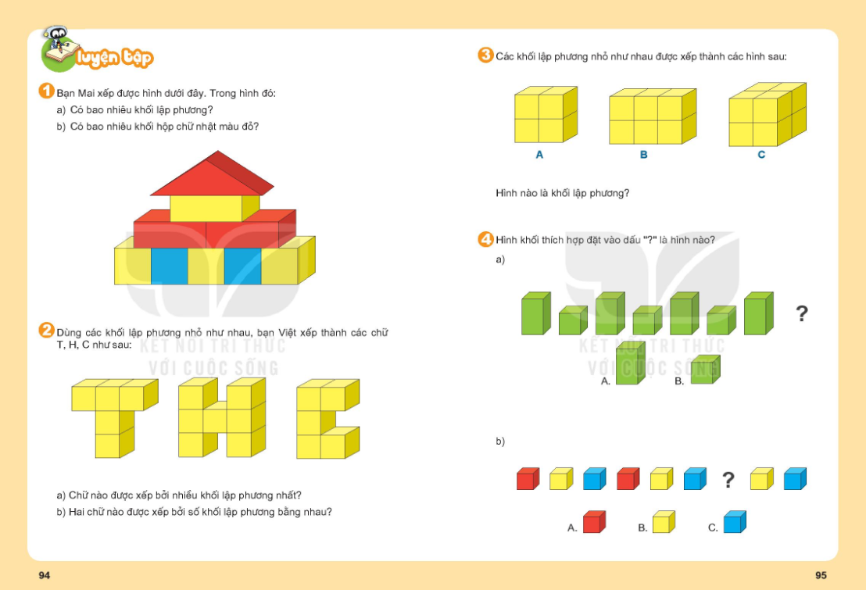
1
Bạn Mai xếp được hình dưới đây. Trong hình đó:
a) Có bao nhiêu khối lập phương?
b) Có bao nhiêu khối hộp chữ nhật màu đỏ?
1
2
1
2
3
4
5

Slide 11

2
Dùng các khối lập phương nhỏ như nhau, bạn Việt xếp thành các chữ T, H, C như sau:
b) Hai chữ nào được xếp bởi số khối lập phương bằng nhau?
a) Chữ nào được xếp bởi nhiều khối lập phương nhất?
5
7
5

Slide 12
3
Các khối lập phương nhỏ như nhau được xếp thành các hình sau:
A
B
C
Hình nào là khối lập phương?

Slide 13
4
Hình khối thích hợp điền vào dấu “?” là hình nào?
a
?
A.
B.

Slide 14
4
Hình khối thích hợp điền vào dấu “?” là hình nào?
b
?
A.
B.
C.
C.

Slide 15
Nhận xét – Dặn dò.

